Slide 1
«Комедия «Ревизор» в контексте эпохи»
Интегрированный урок для 8 класса.
Учитель истории первой категории Яковлева В.Л.
ГОУ гимназии № 1590

Slide 2
Цель урока:
Ввести учеников в мир эпохи, показав единство явлений и событий, единство творцов эпохи и их влияния на развитие общества, его нравственное состояние.
Расширение и систематизация опорных знаний из истории и литературы.
Изучение источника – общая платформа сближения предметных знаний.
Творчество учащихся и активная познавательная деятельность.

Slide 3
Задачи урока:
Формировать у учащихся представление о связи темы и формы художественного произведения с характером эпохи.
Развивать навыки анализа исторического источника и литературного произведения.
Отрабатывать различные виды деятельности учащихся на уроке.
Способствовать формированию гражданского мировоззрения, нравственных идеалов, чувства долга перед Отечеством.

Slide 4
План урока:
«Николаевская» эпоха и ее деятели.
Изучение исторических источников и сопоставление с литературным произведением.
Литературное произведение – его основная задача.

Slide 5
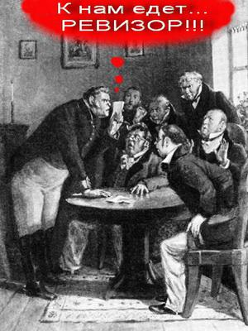
К нам едет ревизор!
Демонстрация
знаменитой сцены из спектакля Малого театра

Slide 6

Премьере спектакля
19 апреля 1836 года — Александринский театр: Городничий — Сосницкий,
Анна Андреевна — Сосницкая, Марья Антоновна — Асенкова, Ляпкин-Тяпкин — Григорьев 1-й, Земляника — Толченов, Бобчинский — Мартынов, Хлестаков — Дюр,
Осип — Афанасьев
, Пошлёпкина — Гусева.

Slide 7
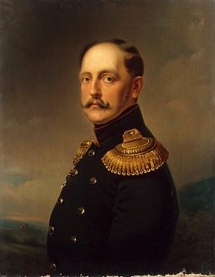
««Ну и пьеса! Всем досталось, а мне более всех!»

Slide 8
Актуализация знаний по «Николаевской» эпохе

Slide 9
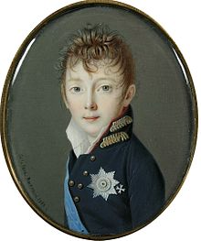
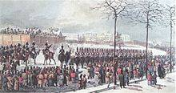
Опережающее задание.
Какие факторы повлияли на деятельность Николая I

Slide 10
Основные направления внутренней политики Николая I.

Slide 11
Лента времени.
События, происшедшие в России и биография Н.В.Гоголя в сопоставлении. До 1836 года.

Slide 12
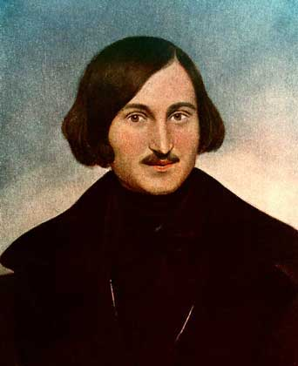
В «Ревизоре» я решился собрать в одну кучу всё дурное в России, какое я тогда знал, все несправедливости, какие делаются в тех местах и в тех случаях, где больше всего требуется от человека справедливости, и за одним разом посмеяться над всем.»

Slide 13
Работа с документами по группам.
Источник – свидетельство прошлого, попадающее в сферу внимания исследователя.
Задание 1. Определить характер источника.
Задание 2. Провести критический анализ.
Задание 3. Определить как документы отражают эпоху.
Задание 4. Привести соответствующие отрывки из комедии.

Slide 14
Перечень документов.
1.Из рескрипта Николая 1 от 19 августа 1827 года.
В области просвещения.
2.Из записок С.М.Соловьева, русского историка.
3.Из результатов ревизии 1842 года петербургского надворного суда.
4.Троцкий И.М. 3 Отделение при Николае 1.
5.А.Х. Бенкендорф. Из записок.
6.Адольф де Кюстин. Россия в 1839 году.
7.Из цензурного устава 1826 года

Slide 15
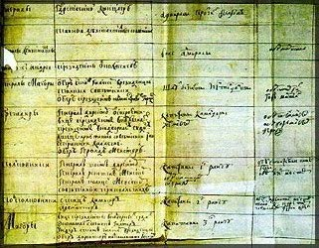
Погружение в историю.
Какие цели ставил Петр I, вводя регламентацию чиновников.
Что изменилось в эпоху Николая I

Slide 16
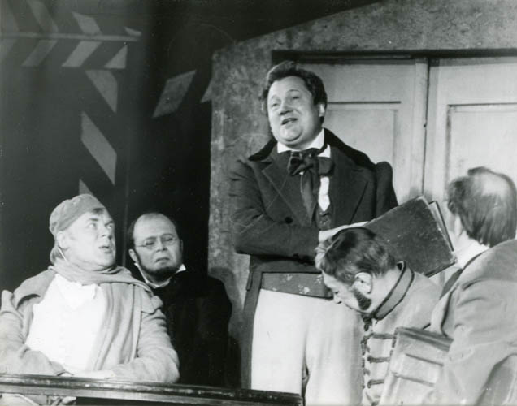
Просмотр эпизода комедии.
В сцене «вранья Хлестакова» ярко отображено наблюдение из мемуаров Де Кюстина о нравственном облике чиновника.

Slide 17
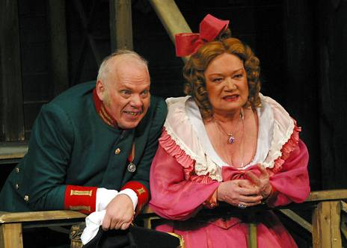
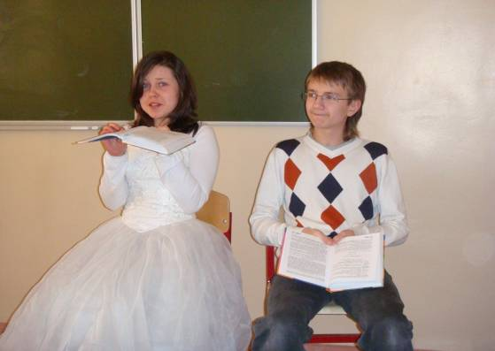
Анализ явления «Мечты Анны Андреевны и городничего».
А мы еще и таланты.

Slide 18
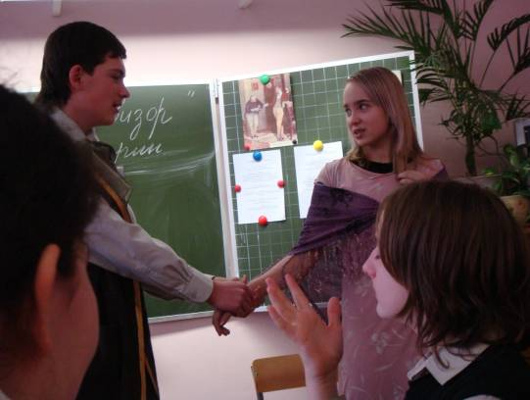
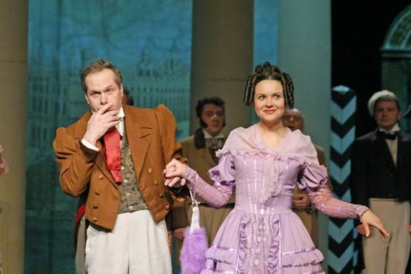
Сцена объяснения Хлестакова
Инсценировка учащихся.

Slide 19
Литературная часть урока.
Просмотр эпизодов из спектакля, сцен, поставленных детьми
Анализ эпизодов.
Можно ли считать литературное произведение источником знаний по истории?
В чем главное предназначение литературы?
Есть ли герой в комедии?

Slide 20
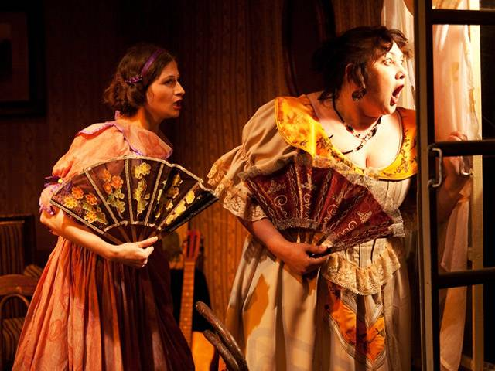
«Смех - благородное лицо» в комедии Н. В. Гоголя "Ревизор"

Slide 21
Ожидаемые результаты урока
Высокая активность учащихся
Умение применять полученные ранее знания
Умение готовиться и работать самостоятельно, используя разные источники в т.ч. компьютерные программы.
Умение сопоставлять и противопоставлять явления и факты.
Проявление творческих способностей.

